Slide 1
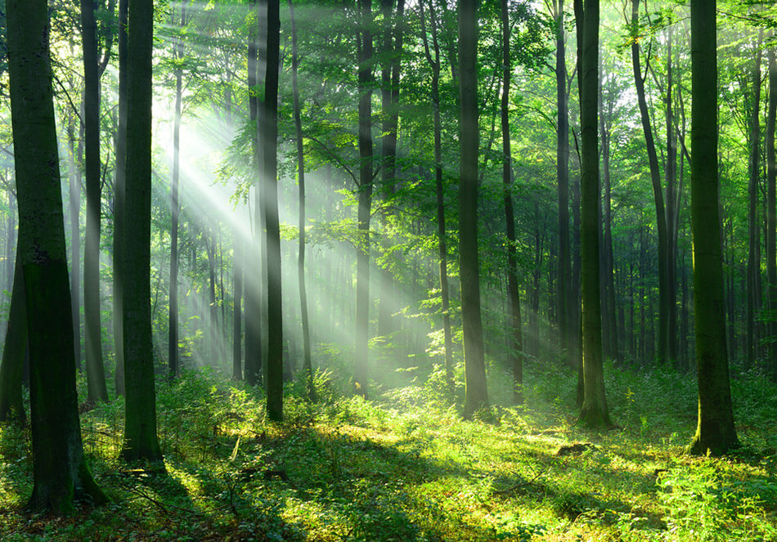
五ヶ瀬町をサステナブル
【持続可能】な町に！
辻 来未
Notes:
今から、プレゼンを始めます。
私のテーマ五ヶ瀬町をサステナブル【持続可能】な町にです。
よろしくお願いします。

Slide 2
仮説
町内で5R運動を推進すれば、
サステナブルな五ヶ瀬町に
生まれ変わるだろう。
Notes:
私の仮説は、町内で5R（ファイブアール）運動を推進すれば、サステナブルな五ヶ瀬町に生まれ変わるだろう
です。

Slide 3
突然ですが、皆さん、、、、
5R
って何かわかりますか？
Notes:
突然ですが、皆さん5R（ファイブアール）って何かわかりますか？ファイブアールがわからないそんな皆さんのために5R
を説明します。

Slide 4
5R
・Refuse・Repair
・Reduce・Recycle
・Reuse
Notes:
5Rとはリヒューズ、リデュース、リユース、リペア、リサイクルのゴミを減らすためのRで始まる5つの行動を意味する言葉です。

Slide 5
それぞれの意味
【 リフューズ 】ゴミの発生回避
【 リデュース 】ゴミを減らす
【 リユース 】繰り返し使う
【 リペア 】 修理
【 リサイクル 】再利用する
Notes:
リフューズがゴミの発生回避、リデュースがゴミを減らす、リユースが繰り返し使う、リペアが修理、リサイクルが再利用するという意味があります。

Slide 6
五ヶ瀬町でも、、、
【5R活動を推進】
・分別収集の徹底 ゴミの
・生ごみの堆肥化 軽量化
・再資源化の促進
・リサイクル意識の啓発
→環境にやさしい暮らしを進める
｝
Notes:
そして、実は五ヶ瀬町でも5R活動が推進されていて、分別収集の徹底や生ごみの堆肥化などによりゴミの軽量化・再資源化の促進、リサイクル意識の啓発を図り、環境にやさしい暮らしを進めているんです！

Slide 7
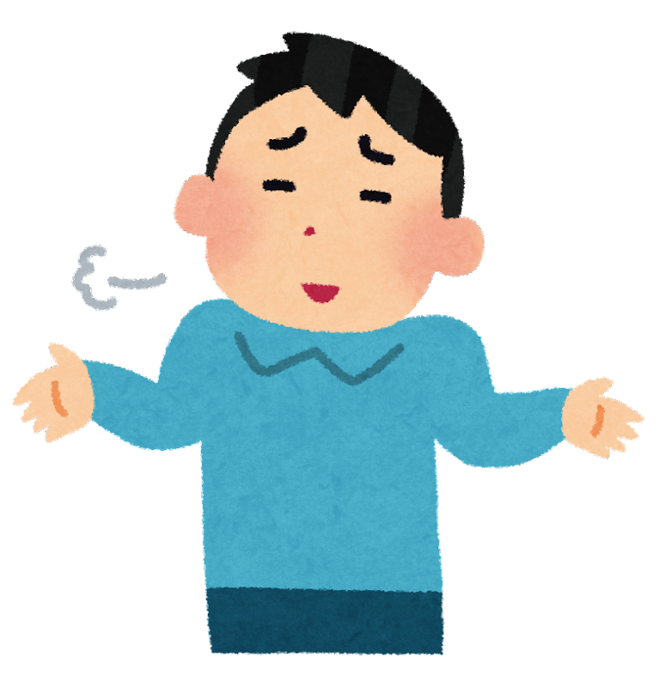
もう5R活動
推進されてるじゃん、、
Notes:
この、説明をして今、皆さんこう思いましたよね？
（ もう5R活動推進してるじゃん ）
でも、今回私が推進したい取り組みは五ヶ瀬町でもまだ推進されていない

Slide 8
サステナブル
ファッション
Notes:
サステナブルファッションです！

Slide 9
サステナブルファッション
衣服の生産から着用、廃棄に至る過程において、将来にわたり持続
可能であることを目指し、生態系を含む地球環境や関わる人・社会に
配慮した取り組みのこと
Notes:
衣服の生産から着用、廃棄に至る過程において将来にわたり持続可能であることを目指し、
生態系を含む地球環境や関わる人、社会に配慮した取り組みことを言います。

Slide 10
ファッション産業は、、、、、
【環境負荷が非常に
大きい産業】
Notes:
そして、今ファッション産業は環境負荷が非常に大きい産業とされており、

Slide 11
原材料調達から製造段階までに
出される環境負荷の総量（年間）
【二酸化炭素】
約90000kt
Notes:
原材料調達から製造段階までに出せれる年間の二酸化炭素の量を見てみると、
約90000kt

Slide 12
原材料調達から製造段階までに
出される環境負荷の総量（年間）
【水消費量】
（水源に戻らない水の量）
約83億m3
Notes:
また、年間の水消費量（水源に戻らない水の量）を見てみると
約83億m3も水の量がででいるんです。ほかにも

Slide 13
原材料調達から製造段階までに
出される環境負荷の総量（年間）
【端材等排出量】
（材料から必要な部分を取った後の残り）
約45000t
Notes:
年間の端材等排出量を見てみると
約45000ktも端材が出ているんです。

Slide 14
ファッション産業は、、、
・製造にかかるエネルギー使用量
↓
【環境負荷が非常に大きい産業】
↓
国際的な課題
Notes:
このように、製造にかかるエネルギー使用量が大きいことから最初に示した通り
環境負荷が非常に大きい産業と指摘されており、国際的な課題となっているんです！そこで私が提案したいのは

Slide 15
五ヶ瀬町
×
5R
×
サステナブルファッション
Notes:
五ヶ瀬町×ファイブアール×サステナブルファッション、、、

Slide 16
名付けて、、、、、、、
RE.GOKASE
Notes:
名付けて、RE、GOKASEです。

Slide 17
「RE.GOKASE」の意味
・REFUSE ・REPAIR
・REDUSE ・RECYCLE
・REUSE
Notes:
RE、GOKASEはファイブアールの共通する部分（RE）とGOKASEをつけ合わして
名付けました。

Slide 18
裂き織り
ブランド化
計画
Notes:
そして、私がRE GOKASEで提案したいのが、裂き織りブランド化計画です。裂き織りブランド化計画とは、

Slide 19
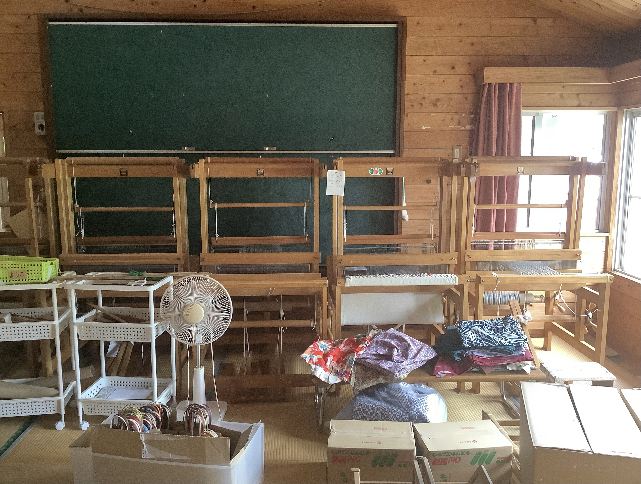
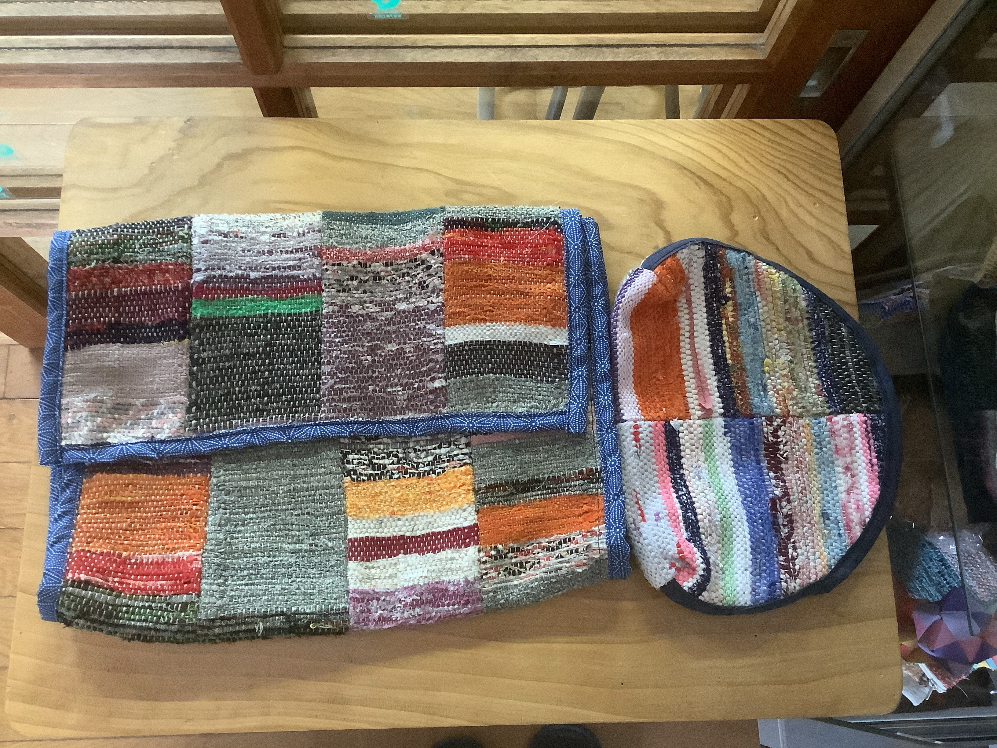
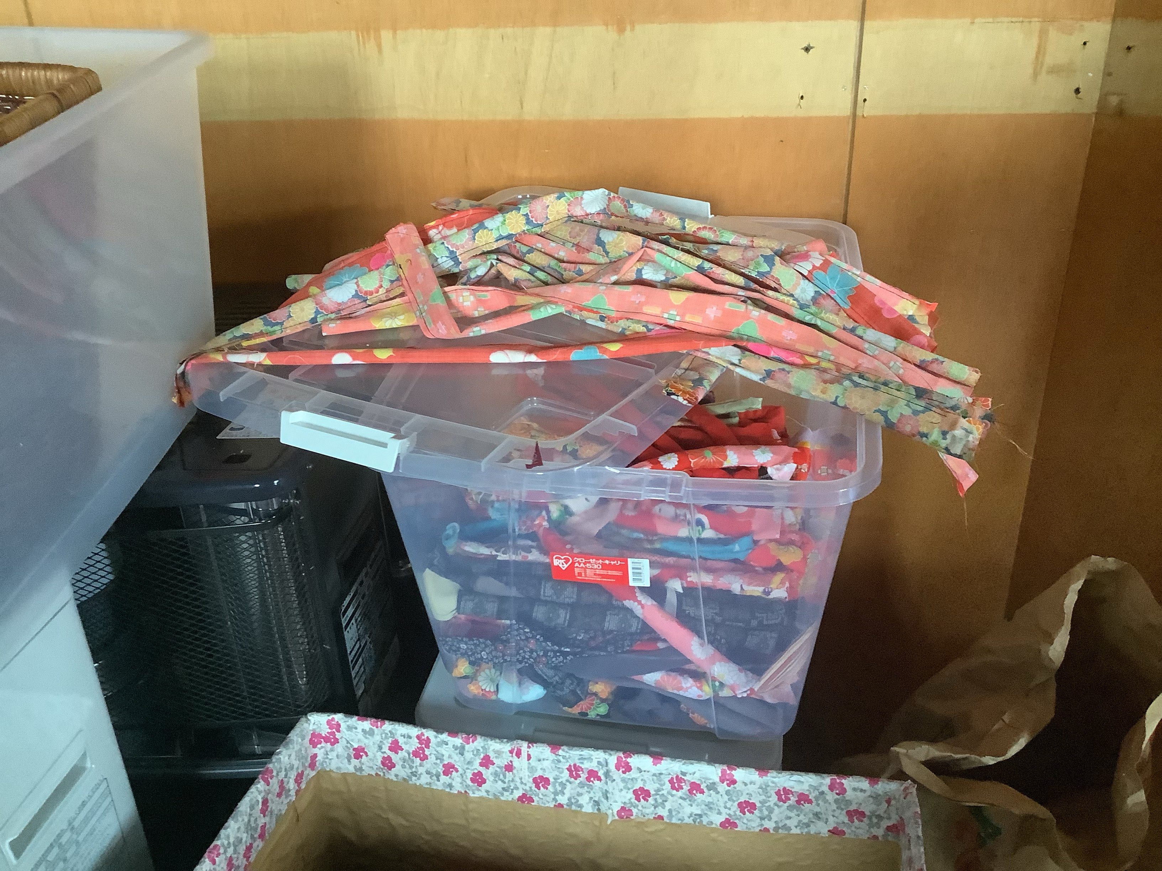
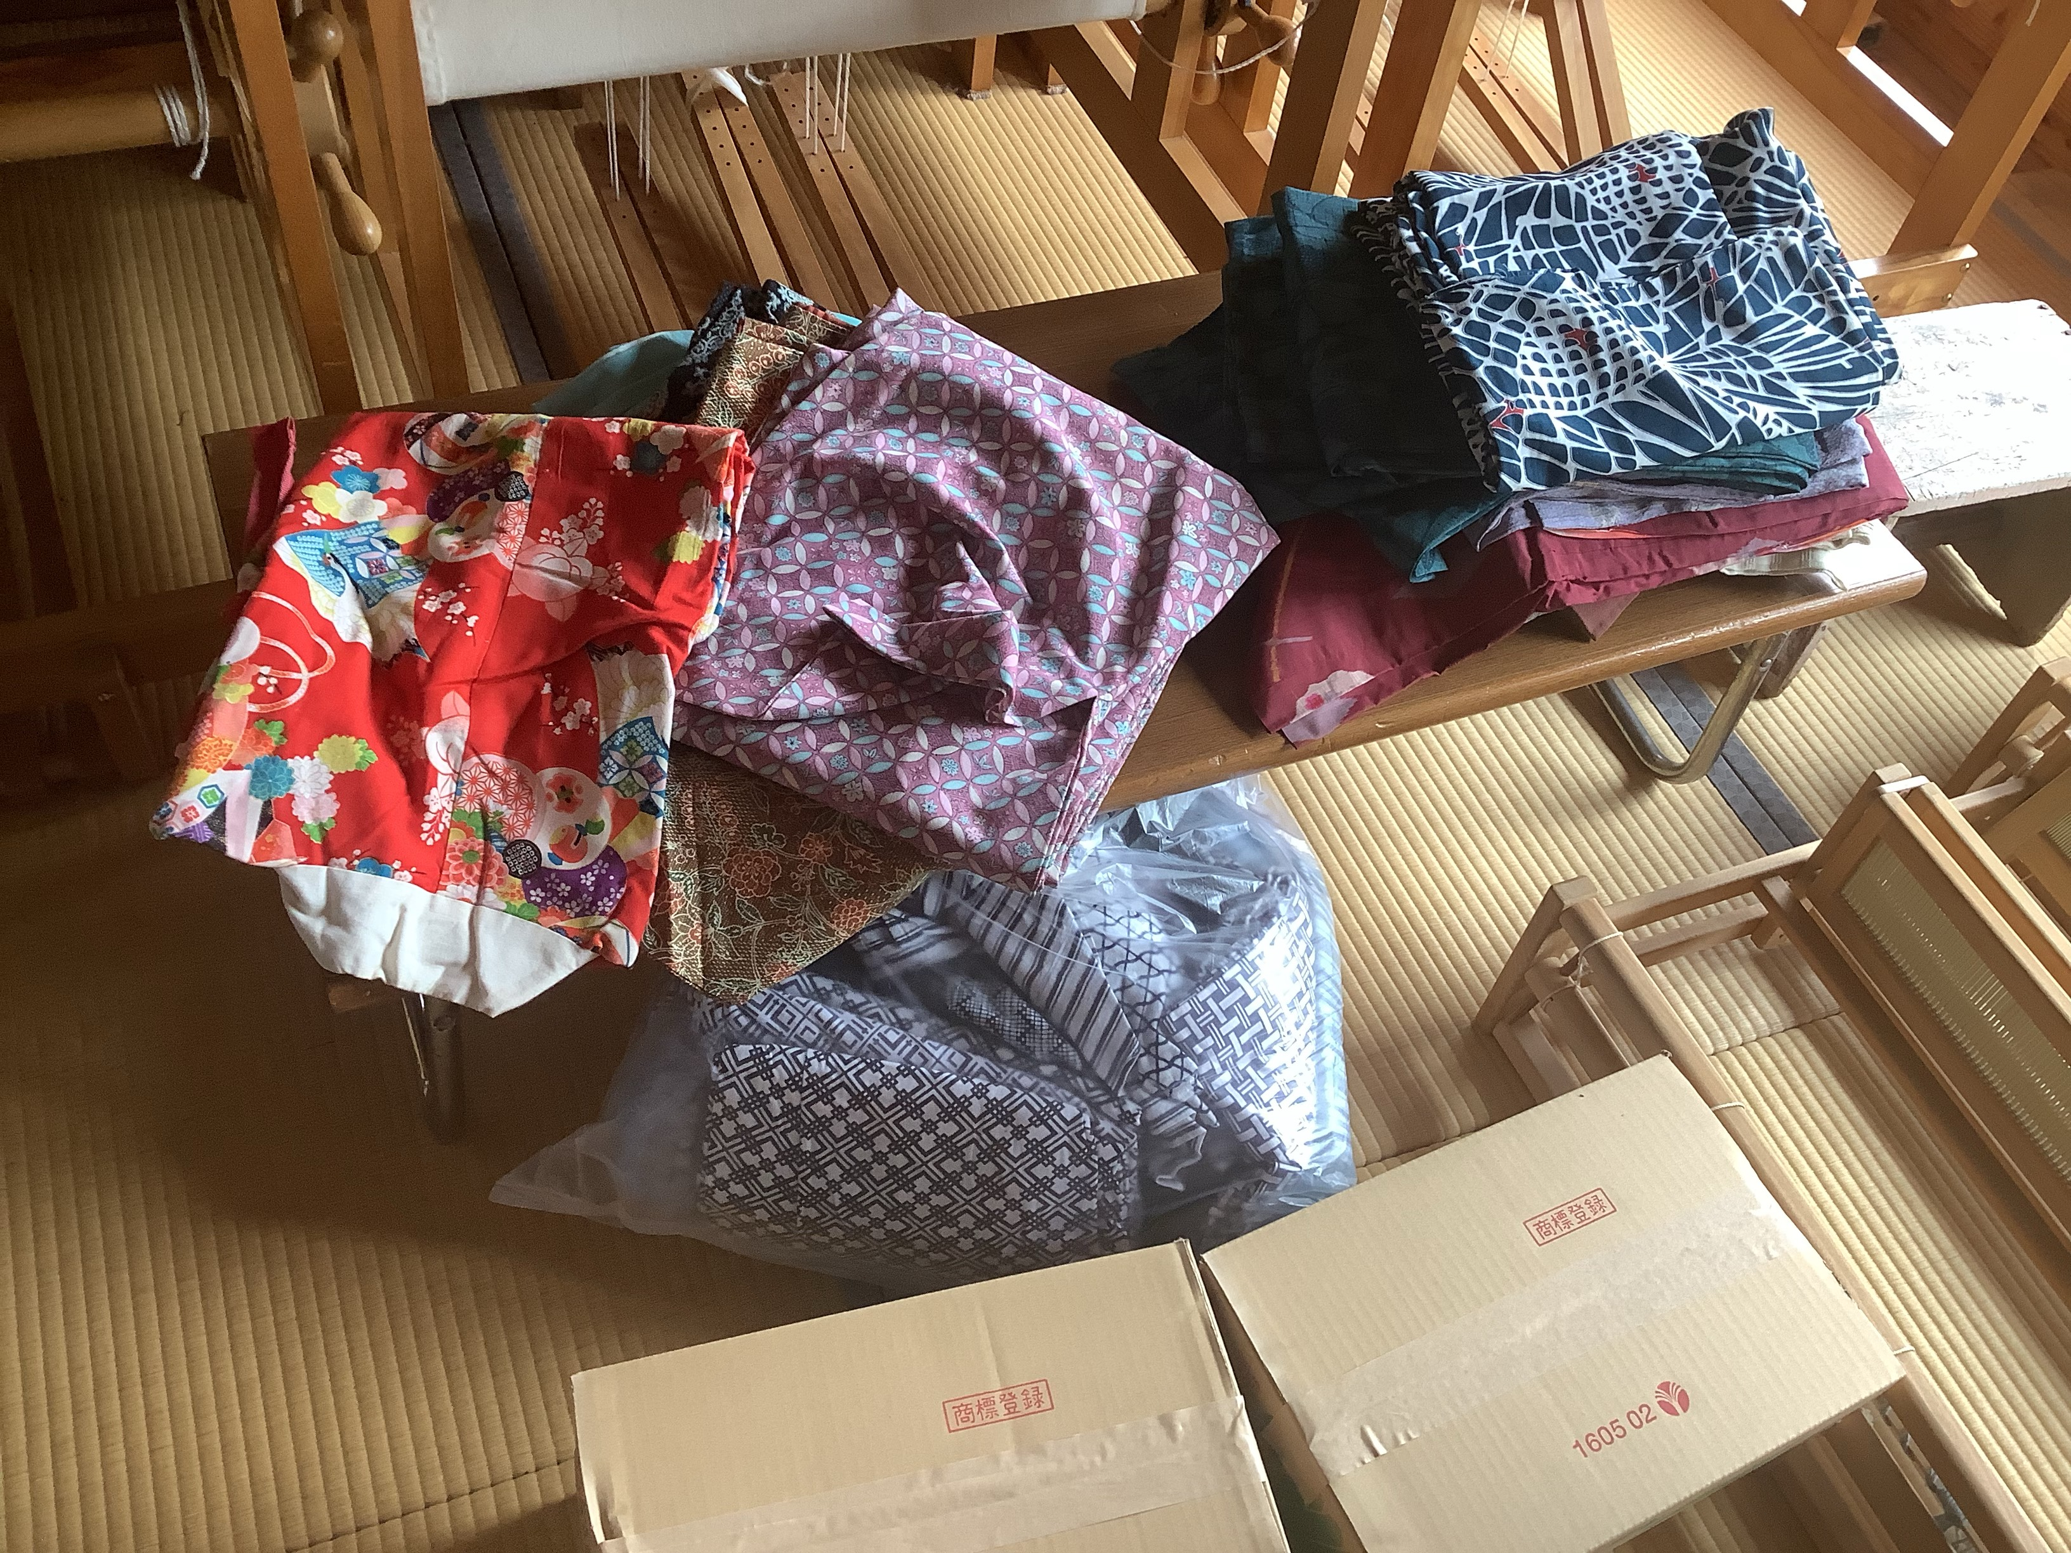
Notes:
布を集め、紐状に裂き、このような機械で横ひもとして織り込んだ
織り物を

Slide 20
ブランド化
しちゃおう！！
Notes:
ブランド化しちゃおう！という計画です。
こう、聞いてもどういうことなのかわかりにくいと思うので今から裂き織りをブランド化したさっこらジャパンさんの事例を見ていただきましょう！

Slide 21
幸呼来Japanとは、、
・岩手県（盛岡市）
・「裂き織りで障がい者の兼用
の場をつくり、地域の伝統
技術を未来につなげたい」
・「裂き織り×ビジネス」
Notes:
さっこらジャパンとは岩手県盛岡市にある裂き織りで障がい者の兼用の場をつくり、地域の伝統技術を未来に繋ぎたいと言う思いから生まれた今までになかった裂き織り×ビジネスに挑戦するブランドです。

Slide 22
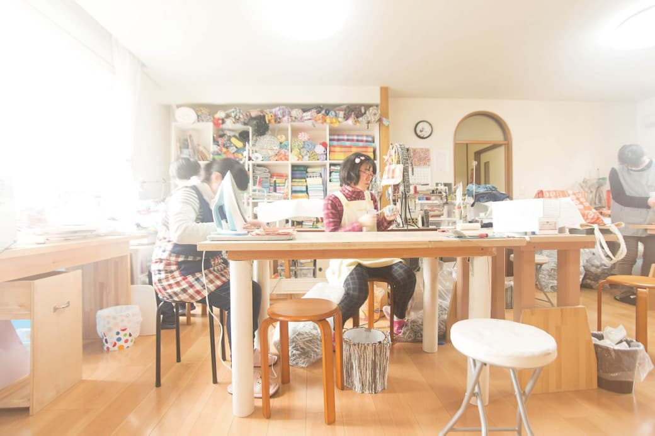
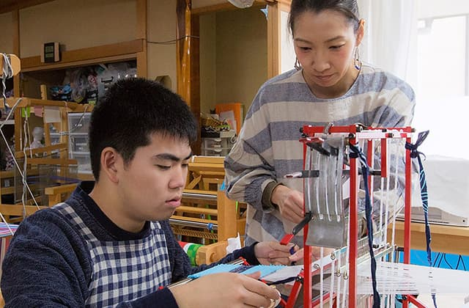
Notes:
写真はこのような感じです。雰囲気がとても暖かいですね！

Slide 23
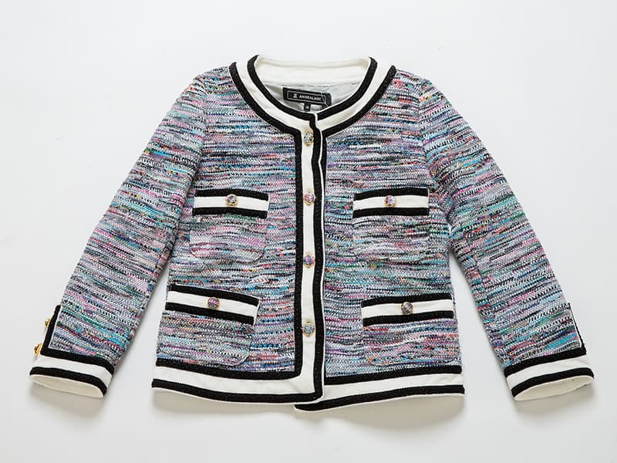
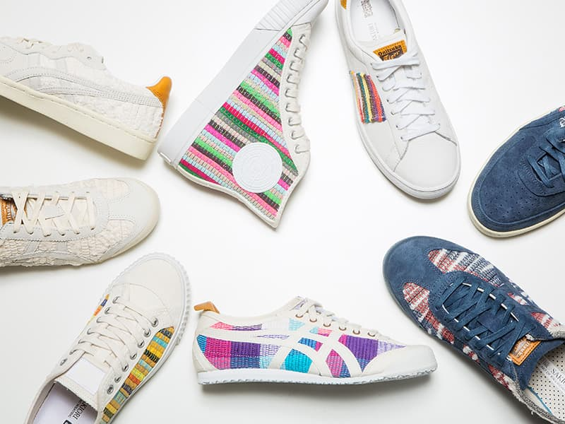
幸呼来japanの事例
2014年にBEAMUS創造研究所とヤフー復興支援室が東京デザイナーのクリエーションと東北のものづくりをコラボレーションさせる「TOKYO DESIGNERS meet TOHOKU」を立ち上げた際に、東京のコレクションブランド「ANREALAGE（アンリアレイジ）とのコラボレーションで生まれた裂き織りジャケット。
日本を代表するスポーツメーカー「asics」の人気ブランド「Onitsuka Tiger（オニツカタイガー）」とのコラボレーション。
在庫として残っていた生地を裂き織りでpopなコントラストに織り上げた唯一無二の裂き織りスニーカー
Notes:
事例としては、日本を代表とするスポーツメーカーアシクッスの人気ブランドオニツカタイガーとコラボしスニーカーを作り上げたり、東京のコレクションブランドアンリアレイジとのコラボでジャッケトを作るなどほかにもたくさんのブランドとコラボして新しいものを生み出しています。

Slide 24
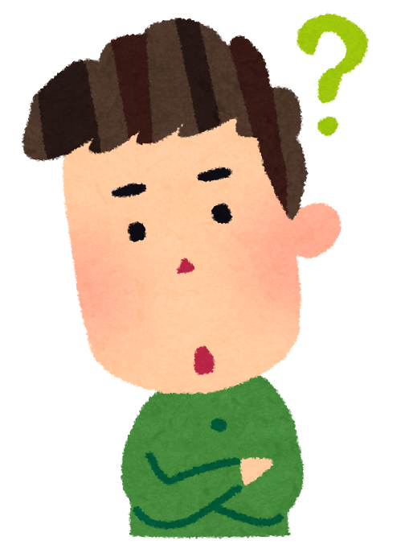
五ヶ瀬町に裂き織り
を作っている場所は
あるのだろうか？
Notes:
でもそもそも五ヶ瀬町に裂き織りを作っている場所はあるのだろうか、と
考えた時、私はある場所を秒で思いつきました、それは、、小学校の時にも伺わせていただいた

Slide 25
日融工房さん！！
Notes:
日融工房さんです！！

Slide 26
日融工房さんは、、、
・福祉作業所
・五ヶ瀬町桑野内
・知的障がい者・精神障がい者
身体障がい者の方々が
働いている
Notes:
日融工房さんは、福祉作業所で五ヶ瀬町桑の内にあり、知的障害や精神障害、
身体障害を持った方が働いています。少しさっこらジャパンさんと似ている部分がありますね！
そして、またまた疑問が私の中で生まれます。

Slide 27
服はどうするん
だろうか？
Notes:
服は、どうするんだろうかという疑問です。私はこのように知らないことがたくさんあったので日融工房さんを先日伺いました。お聞きすると、

Slide 28
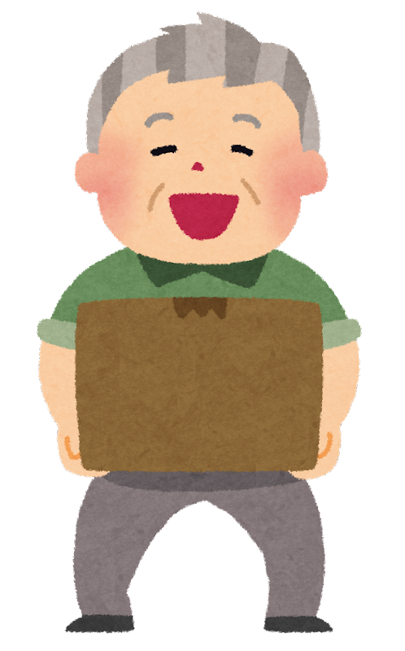
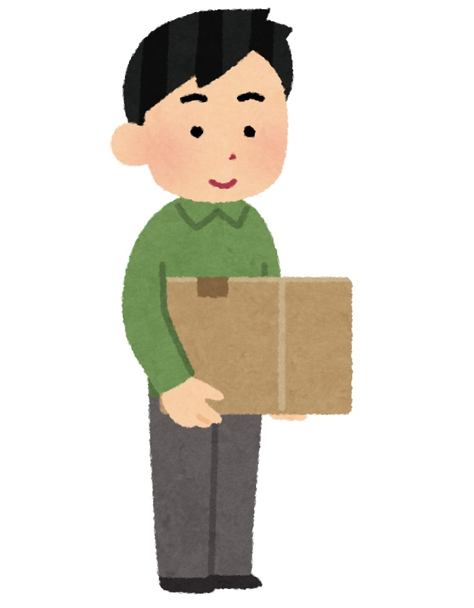
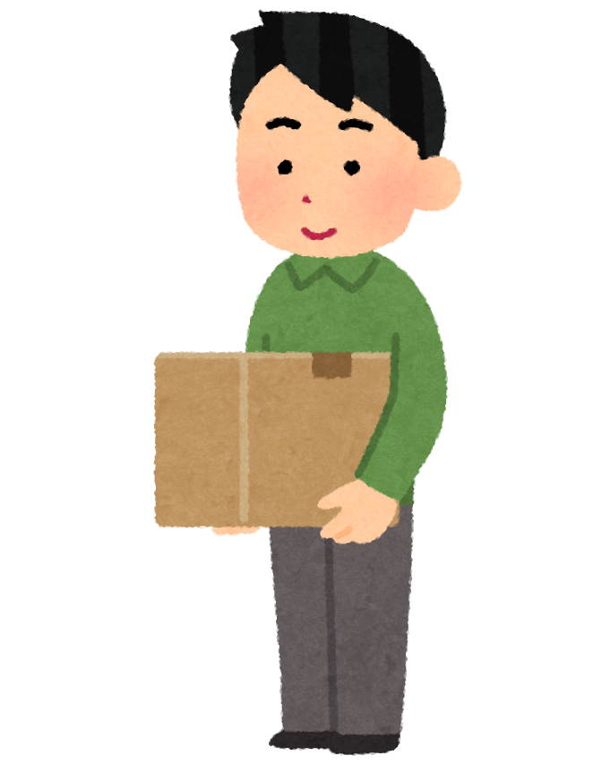
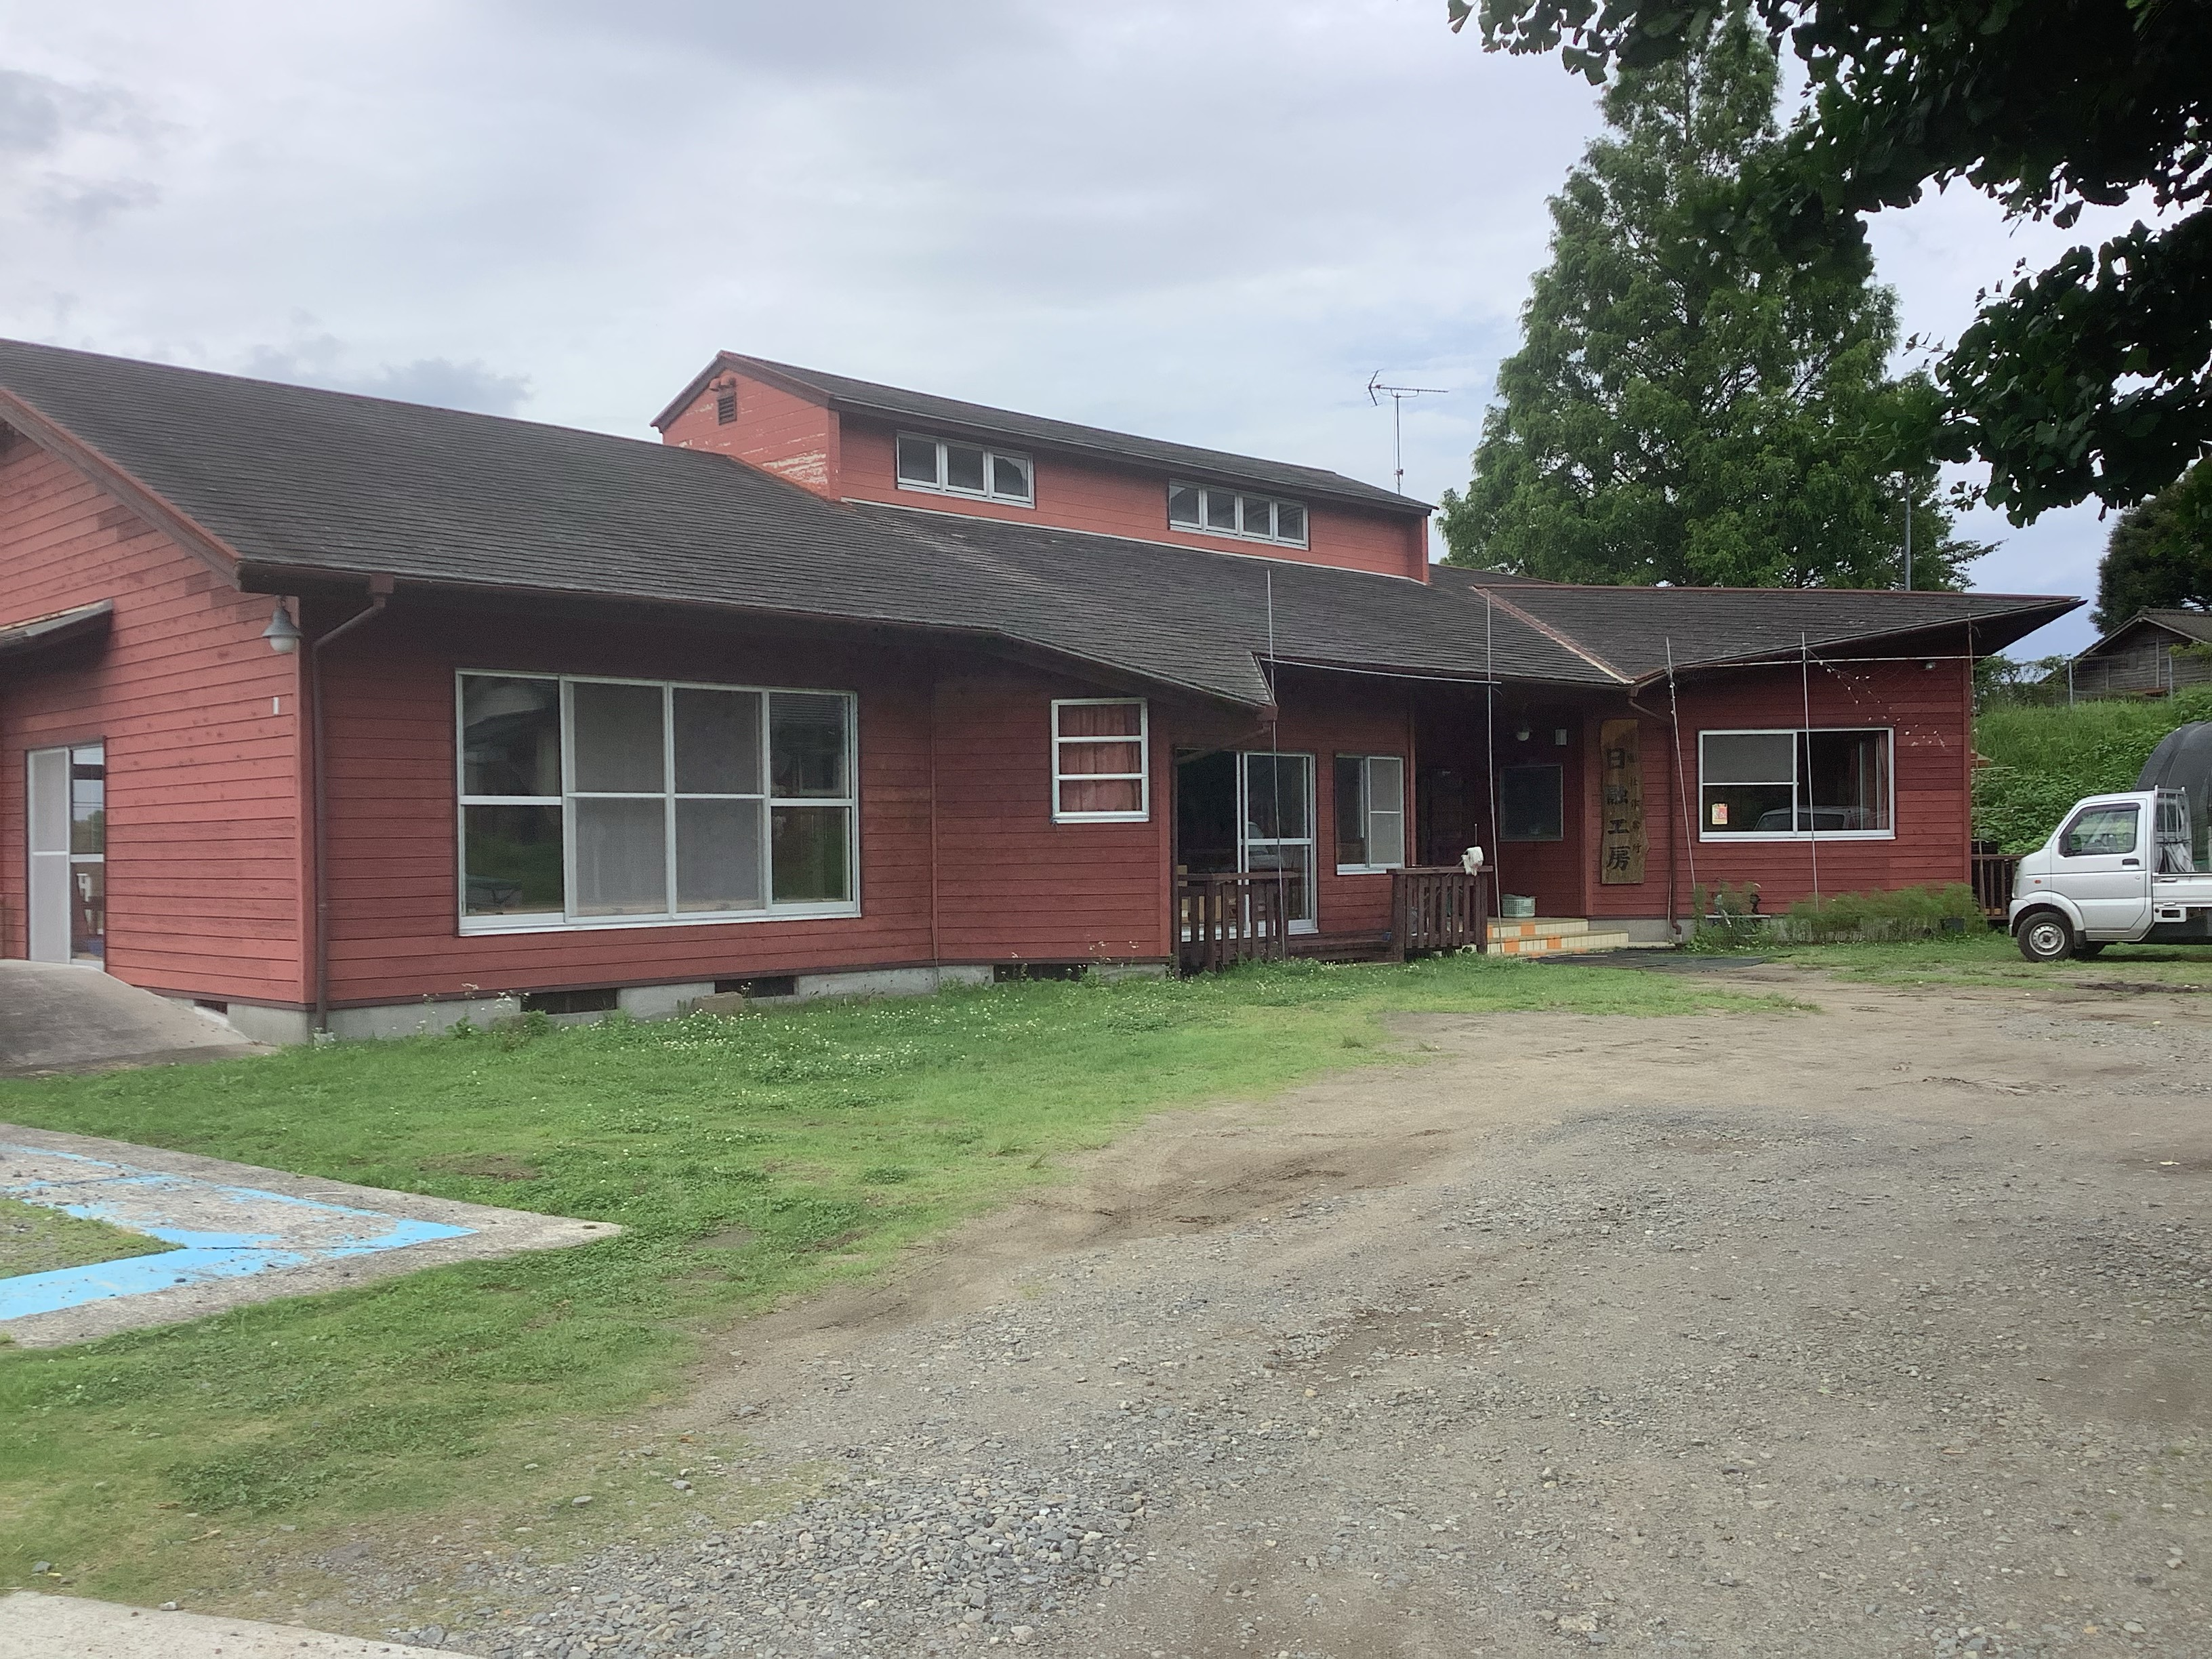
（ 日融工房 ）
Notes:
このように、五ヶ瀬町在住の方から家で眠っている着物を持ってきてもらって、裂き織りを
作成しているとおっしゃっていました。この方法でも、もちろんサステナブルなのですが、
私はもっと五ヶ瀬町在住のいろんな方に裂き織りブランド化に気軽に参加していただき

Slide 29
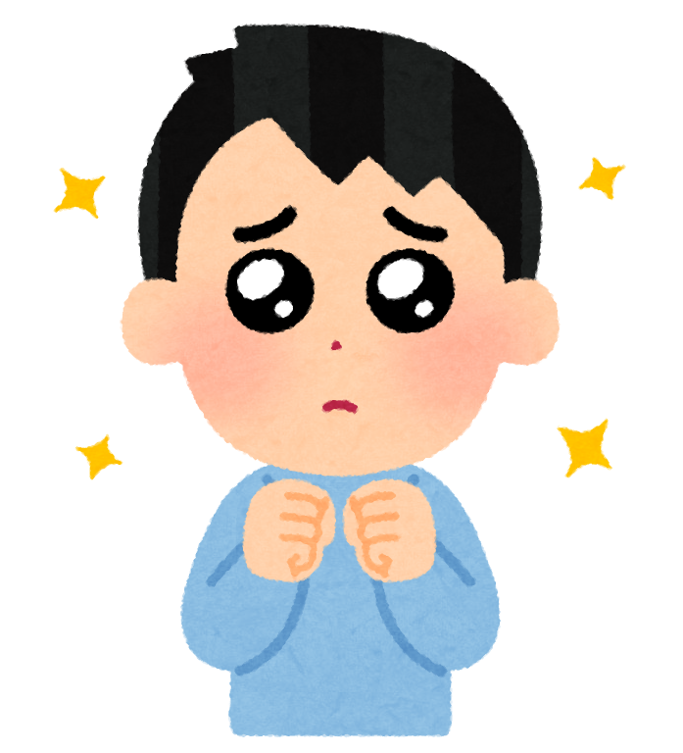
もっと5Rやサステナブルファッションに興味を持っていだだきたい！
Notes:
5Rやサステナブルファッションに興味を持っていただきたかったのである方法を
提案します！それは、普通の服でも作れる裂き織りの魅力を活かして、

Slide 30
服の回収ボックス
設置
↓
裂き織り
Notes:
普段のふくの回収ボックスの設置をし、集めた服を裂き織りに使うというものです。

Slide 31
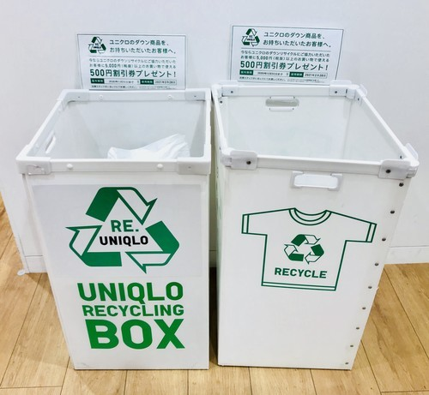
回収ボックスを
イメージすると、、
Notes:
回収ボックスをイメージするとこのような感じで、ちなみにこれはユニクロさんのものです。

Slide 32
回収ボックスの設置場所
どこの地区にもある
↓
・小学校
・各地区の公民館
Notes:
そして回収ボックスの設置場所として考えているものは、どこの地区にもある小学校と各地区の公民館を考えています。

Slide 33
五ヶ瀬町広報誌で宣伝
（回収ボックスを設置する）
↓
11月１日〜１１月31日
【回収ボックスを1ヶ月間設置】
Notes:
宣伝方法としては五ヶ瀬町広報誌で行い、回収ボックスを設置する期間としては日融工房
さんは１２月から３月まで裂き織りをやっているとおしゃっていたので、その1ヶ月前の11月１日から１１月３１日の1ヶ月間設置したいと思います。

Slide 34
持ってくる服の条件
・洗濯の上で持ってくる
・下着・水着・靴・靴下以外
Notes:
そして持ってくる服の条件としては、洗濯の上で持ってくる、下着、水着、靴、靴下以外、
という2つのルールにしたいと思います。
この回収ボックスを置くと五ヶ瀬町民の方はきっと服を持ってきてくれて、

Slide 35
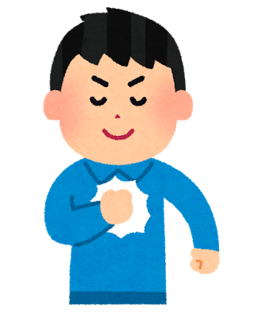
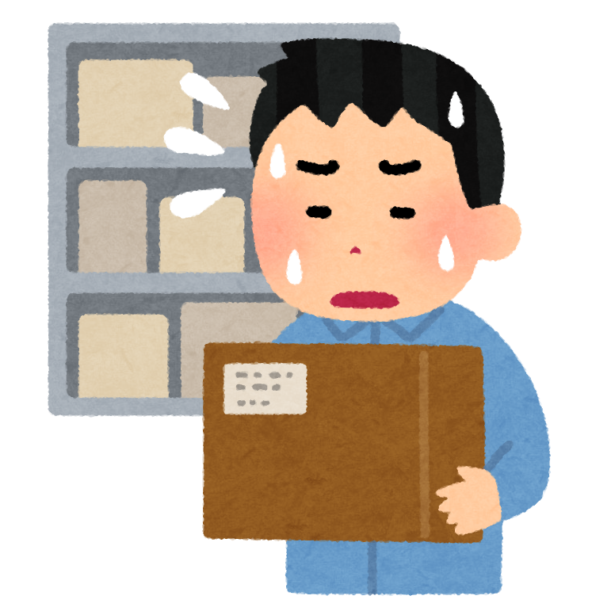
きっと服がたくさん
集まるだろう！
↓
処理が大変！！
Notes:
服が集まるだろうと思います。
でも、集まりすぎると、次は処理が大変になってきます。
そんな時は、、、

Slide 36
アパレルショップに
頼るべき！！
Notes:
回収ボックスを置いているアパレルショップに頼るべきです。
自社以外のブランド製品も回収しているアパレルショップを調べると、

Slide 37
ZARA
Notes:
トレンドを取り入れているざらというお店がありました。
お店は近くで言うとイオンモール熊本にあります。

Slide 38
日融工房さんに使える服を
選んでもらう
↓
余った服をZARAへ
Notes:
流れとしては回収ボックスで集めた服の中から日融工房さんに使える服を厳選してもらい
余った服をZARAへ届けると言うものです。

Slide 39
このままではまだ、
町外の方に知って
もらえない！
Notes:
でもこのままでは町外の方に裂き織りブランドを知ってもらえません！
そんな時はこれに頼りましょう！

Slide 40
インフル
エンサー
Notes:
インフルエンサーです。インフルエンサーとは世間に与える影響力が大きい人物のことです。

Slide 41
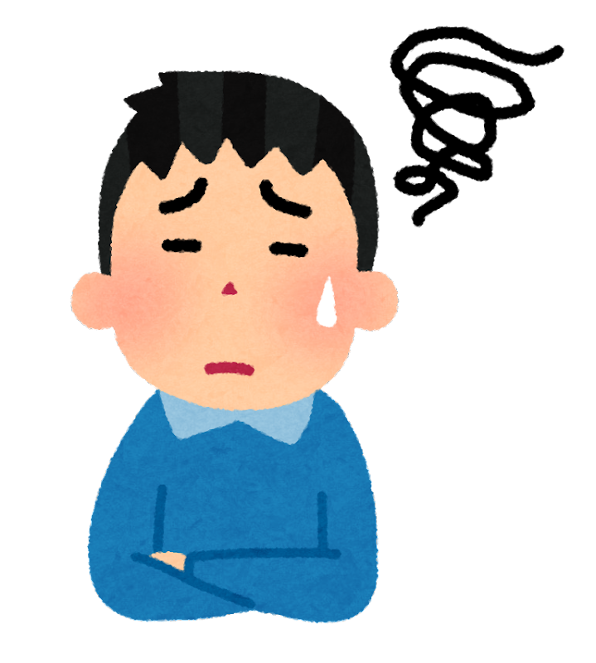
有名なインフルエンサーを起用するのはとても難しい
んじゃないか、、、、
Notes:
有名なインフルエンサーを起用するのはとても難しいと思った私は、あることを思いつきました。それは

Slide 42
それは、、、
五ヶ瀬町在住の
インフルエンサー
Notes:
それは五ヶ瀬町在住のインフルエンサーを作ろうと言うものです。

Slide 43
募集方法
五ヶ瀬町在住・18歳〜
↓
募集者の中から1人選ぶ
↓
インスタグラムを使い
4ヶ月間投稿してもらう
Notes:
募集方法としては、18歳からの男女からインフルエンサーを募集します。
そしてその中から1人選ばせていただき、インスタグラムを日融工房さんが裂き織りを作っている期間の4ヶ月間投稿してもらうという流れです。

Slide 44
投稿の内容
・日融工房で作られた商品を
投稿する
・サステナブルファッション関連
・五ヶ瀬町を広める
↓
・五ヶ瀬町の景色や食べ物を
投稿してもらう
・＃RE.GOKASE
Notes:
投稿の内容としては、にちゅう工房で作られた商品を投稿してもらったりサステナブルファッションに関係する投稿をしてもらいたいと思います。
また五ヶ瀬町を広めるためにも五ヶ瀬町の景色や食べ物を投稿してもらいたいとおもいます。
また、五ヶ瀬の取り組みRE、GOKASEを知ってもらうためにもハッシュタグRE、GOKASEをつけて投稿してもらいたいと思います。

Slide 45
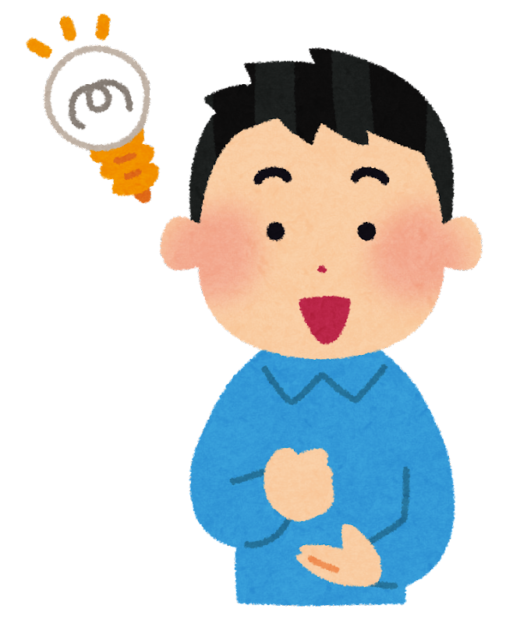
何か、得することがないと
募集しても人が集まらない
のでは？
Notes:
でも、何か得することがないと募集しても人が集まらないのでは、と考えた私は、
このようなことを思いつきました。

Slide 46
サステナブルファッションの
インフルエンサーをやると、、、
↓
五ヶ瀬町の商品券ゲット
Notes:
それはインフルエンサーをやると商品券ゲットというものです！
これは、地産地消ともなり、サステナブルを意識することもできます。

Slide 47
まとめ
裂き織り（リデュース）
（リサイクル）
回収ボックス（リデュース）
（リユース）
インフルエンサー（5R全て）
Notes:
まとめです。
まず裂き織りをブランド化することで、5Rの内のリデュースとリサイクルを推進することができます、
また、回収ボックスを設置することでリデュースとリユースも推進することができます。
そして五ヶ瀬町在住のインフルエンサーを作ることで、サステナブルファッションに関連することを投稿するので5R全て推進できます。
このように裂き織りブランド化をすることで5r全て推進することができます。
また5rを推進できることだけでなく、

Slide 48
まとめ
・人と人とのつながり
が生まれる
・五ヶ瀬町のことを町外の方
に知ってもらえる
・サステナブルな五ヶ瀬町に
生まれ変わる
Notes:
町民同士の交流やつながりが生まれたり五ヶ瀬町のことを知ってもらえたりします。
そしてサステナブルな五ヶ瀬町に生まれ変わることができます。

Slide 49
ご清聴ありがとう
ございました！
Notes:
ご清聴ありがとうございました！

